Slide 1
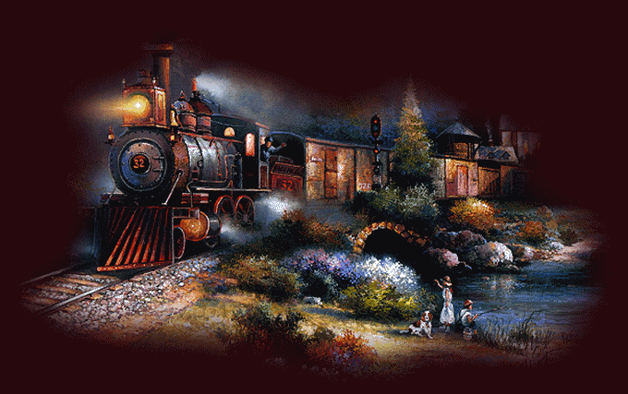
ESTAÇÃO BANHARÃO
SAUDADES
DE UMA ÉPOCA
Sequência Automática
Não Use o Mouse

Slide 2


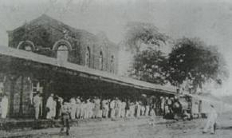
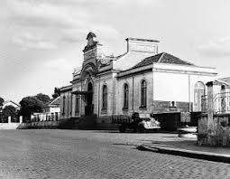
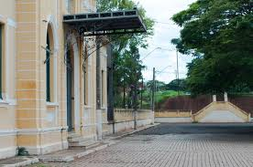
Estação Banharão
Estação Jaú - fotos antigas e a última recente
A primeira foto é de 1986, mostra a estação ferroviária de Banharão, localizada no município de Jaú SP.
Foi inaugurada em 15/11/1941 e permaneceu sob administração da Cia. Paulista de Estradas de Ferro, até 1971, ano em que foi encampada pela Ferrovias Paulista S.A.
Hoje não existe mais, foi demolida no mesmo ano, quando já estava abandonada e depredada. A direção da ferrovia, através de um relatório, recomendou a sua demolição e retirada do material, iniciando desta forma, o triste fim das ferrovias no Brasil.

Slide 3
Estação Banharão
Estação Jaú - fotos antigas e a última recente
Atualmente, no local, só sobraram duas placas amarelas, alguns ladrilhos no chão e mato cobrindo a plataforma, uma escadaria ainda perfeita e bem feita, encostada num barranco e, lá em cima, uma caixa d’água metálica e mais alguns ladrilhos onde deve ter sido um banheiro. Ao lado da estação, ruínas de uma igreja, que ruiu ou foi demolida, mas ainda podem se ver muitas partes de mármore e granito, mostrando um sinal de êxodo rural.

Slide 4
Estação Banharão
Estação Jaú - fotos antigas e a última recente
O panorama atual não lembra nem um pouquinho, do que era esse lugarejo nos idos dos anos novecentos e cinquenta, época em que eu voltava para a fazenda dos meus avôs para passar as férias e rever aquele recanto maravilhoso.
Ah! Meu Deus! Quantas saudades, tempo ingênuo que passou por nossa memória, que estavam sempre voltada para os alegres passeios nas casas de outras fazendas de plantio de café, pertencentes às pessoas que vieram da Itália, como colonizadores.

Slide 5
Estação Banharão
Estação Jaú - fotos antigas e a última recente
As viagens para esses lugares eram capitaneadas pelos meus primos, alguns deles já falecidos, que preparavam as charretes para os patriarcas, puxadas por elegantes cavalos e outros que iam sobre o lombo de outros animais.
Éramos recebidos com muita alegria e quem anunciava a chegada da família na porta da casa era meu avô materno, o Signori,Giuseppe Gasparotto, que tinha o apelido Italiano de, “Beppo”. As conversas rolavam na língua pátria e, como vivíamos nesse meio, aprendemos o linguajar da região do Veneto, encravada no velho continente.

Slide 6
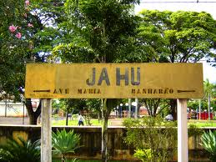
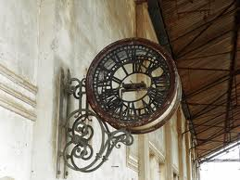
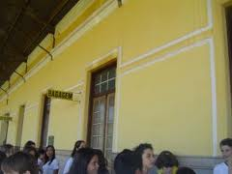
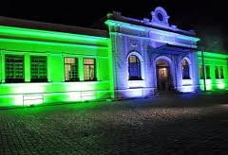
Estação Jaú com indicação para a Estação Banharão – A colorida é uma relíquia do passado
Enquanto era servido o café, acompanhado de muito leite, pães e broas feito em casa, espiga de milho e ovos cozidos, muitas frutas e mel do pomar. Eram sorvidos com grandes tragos de vinho caseiro, onde a molecada aproveitava e alguns tinham que ser carregados para as charretes.
As conversas giravam sobre o plantio e a colheita do café, mola-mestra de sobrevivência das famílias que moravam em casas próximas chamadas de “colônias”, onde estavam os filhos vindos da Itália e outros nascidos por aqui. Alguns moravam no mesmo casarão dos pais (nonnos), formando uma balburdia de imensurável alegria.

Slide 7
Estação Jaú com indicação para a Estação Banharão – A colorida é uma relíquia do passado
Mas o que me motivou a escrever esse texto foi à visão fotográfica da encantadora (na época), estação ferroviária. Quando lá estava, sempre saia pela manhã levado por um cavalo preparado pelo “Capitão da Roça”, o nonno Beppo, com o propósito de observar o movimento da estação e depois ir até o sitio do meu tio Joaquim, filho mais velho do meu avô paterno, o Tonella, não muito distante, (para curtir o lugar que me vira nascer).
Antes de chegar, tinha que haver uma parada obrigatória no pátio de armazenamento da colheita do café de toda a região, ao lado da estação.

Slide 8
Estação Jaú com indicação para a Estação Banharão – A colorida é uma relíquia do passado
Relembro agora uma conversa que tive, através da janela da estação, perguntando ao Chefe como funcionava “aquela máquina que emitia alguns sons”. Ele disse:
- Meu filho, isso aí é um telégrafo, a gente pode “conversar” com o Chefe da outra estação, informando se os trens estão no horário e se não há outros problemas etc.
Aquilo me fascinava, ficava curioso, até que um dia ele chamou-me bem pertinho do telegrafista e mostrou como era, dizendo que, no momento do embarque das sacas de café nos vagões, o movimento era muito intenso, para controlar o tráfego dos trens de carga e de passageiros que circulavam pela estação.

Slide 9
Estação Jaú com indicação para a Estação Banharão – A colorida é uma relíquia do passado
Foi quando começou a contar historias dos carroceiros que traziam as sacas de café das fazendas, para o beneficiamento (retirar a casca) através da única maquina que existia na região, sendo depois colocadas no grande galpão, aguardando melhor preço, (reunião dos proprietários), para depois em uma grande composição ferroviária, serem levadas até o porto de Santos para exportação.
- Em um dado momento, bateu com a mão no meu ombro e disse: - Olha! Toninho, o mais famoso era o seu avô Tonella, ele trazia o seu café e era também contratado por outros para trazer a mercadoria até o beneficiamento.

Slide 10
Estação Jaú com indicação para a Estação Banharão – A colorida é uma relíquia do passado
Continuava dizendo:
- Isso aqui era um fervor de gente na estação, no engenho de beneficiamento, no armazém; eu ficava com muito serviço, até a comida me traziam, a filha descia aquela escadaria, onde tem a casa que eu moro.
- Você não sabe disso, disse o Chefe, mas o caboclo Italiano era muito conhecido. De longe as pessoas já sabiam quando estava chegando com sua famosa tropa.
Nesse momento, agora aqui à noite em meu escritório, transportei-me através de outra dimensão, entrando no túnel do tempo, reportando-me àquela época:

Slide 11
Estação Jaú com indicação para a Estação Banharão – A colorida é uma relíquia do passado
Escutei ao longe, na estrada poeirenta, um imenso alarido: era uma mistura de voz humana e tropeado de mulas. Enxerguei então, algumas pessoas que estavam no armazém, saindo em disparada, para ver aquela sinfonia, pois sabiam, pelos aboios, de quem se tratava. O velho vinha sentado no varal da carroça, conduzindo a tropa com seus famosos aboios:
- Costa briosa! (era para as mulas ponteiras virarem à esquerda).
- Hip, Hip, Hip Ruana! (era para virarem à direita).

Slide 12
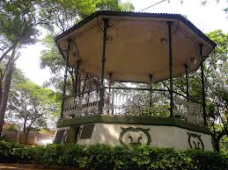
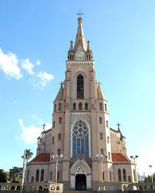
Estação Banharão, coreto cidade de Jaú e a histórica Igreja
Eram as oito mulas que puxavam a imensa carroça de quatro rodas, contendo sacas de café para serem beneficiados em uma máquina de fabricação estrangeira, de propriedade dos meus tios, Atílio e Ninno Bagaiollo, que ficava de fronte ao armazém bem próxima à estação. Depois de terminado o serviço, ele ia para do outro lado da linha férrea até a Igrejinha de Santo Antonio, construída por iniciativa de seu primo Ângelo, agradecer os serviços realizados.

Slide 13
Estação Banharão, coreto cidade de Jaú e a histórica Igreja
O fim de minha visão foi no recanto religioso, onde mirava com orgulho uma inscrição em uma das paredes, o povo agradecendo à iniciativa da família Vendramini, a construção da obra, que também nos dias de hoje, virou um amontoado de tijolos, constituindo uma ruína, denunciando que por ali existiu um bairro promissor.

Slide 14
Estação Banharão, coreto cidade de Jaú e a histórica Igreja
A visão ficou turva, um trem de passageiro parou na estação Banharão, embarquei menino e me tornei gente grande, constituí família e moro aqui em Jundiaí, onde o meu pensamento ficou carregado de emoções com essas lembranças, do tempo em que ainda havia esse meio de transporte, que o progresso destruiu e só restou em nossa memória.

Slide 15
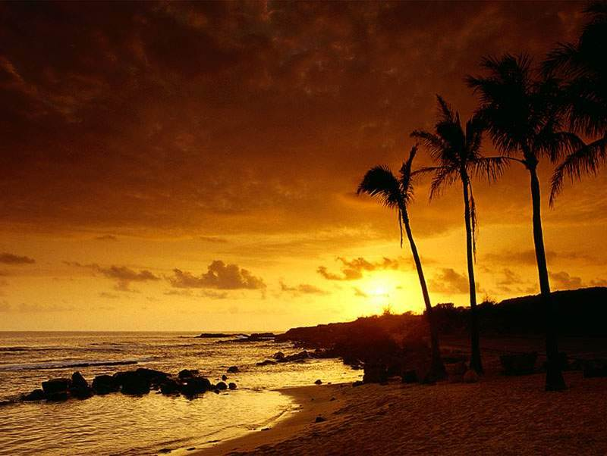

CRIAÇÃO E APRESENTAÇÃO
ANTONINO GIUSEPPE GASPAROTTO VENDRAMINI SECONDO DI TREVISO
Arte Final & Sons = Arquivo Pessoal
Músicas de Fundo
Blue Waters
Fogão de Lenha
Rolando Boldrin
ACESSE MEUS ESPAÇOS CULTURAIS E TORNE-SE MEU SEGUIDOR
http://vendraminiletras.blogspot.com/
http://sergrasan.com/toninhovendraminislides/
Se você quiser encontrar paz e alegria neste mundo, espalhe em torno de si otimismo e bondade

